Slide 1
Review the dialogue by listening to it.
Make a dialogue by following the example in this PPt

Slide 2
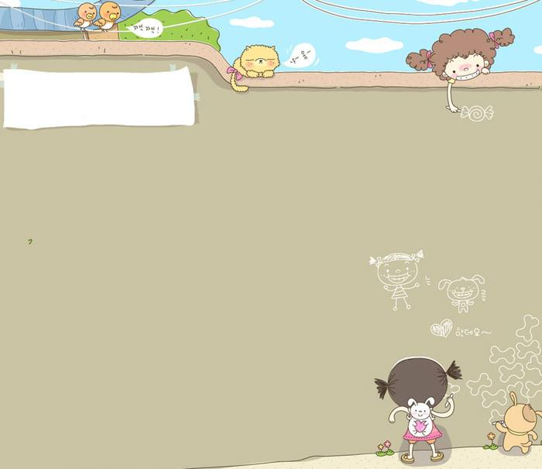
huídá wèn tí
回答问题
1.男的（周明）让女的（周太太）买这条裤子了吗？为什么？
没让，已经有两条了。已经够了。
2.周太太还要买什么？
衬衫
3.衬衫多少钱？
320元

Slide 4
A：你觉得这条裤子怎么样？（这双靴子（xuē zǐ））
你喜欢吃宫保鸡丁还是北京烤鸭？
B：我记得/我觉得（不好看/太贵了/太丑了/太大了/太小了）我不喜欢北京烤鸭。这个菜很难吃。
A：那我们再看看别的。那你喜欢别的菜吗？
B：这个/件/条衬衫怎么样？我不能吃辣。
A：还不错/很好看/非常好,多少钱？
B：这上面写着320元。
A：很便宜/太贵了/有点贵/......

